Slide 1
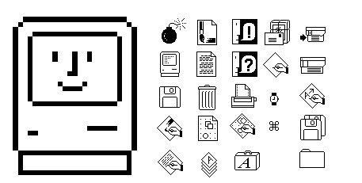
Графічний користувацький інтерфейс
Підготувала учениця ІІ курсу природничого класу
Ніжинського ліцею Ніжинської міської ради при НДУ імені М.Гоголя
Саченко Анна

Slide 2
Графічний інтерфейс користувача (ГІК, англ. GUI, Graphical user interface) — інтерфейс між комп'ютером і його користувачем, що використовує піктограми, меню, і вказівний засіб для вибору функцій та виконання команд.

Slide 3
Перша система з графічним інтерфейсом 8010 Star Information System групи PARC
Xerox Alto-перший у світі комп'ютер з графічним інтерфейсом

Slide 4
Типові операції з об'єктами графічного інтерфейсу
Файл | Папка | Вікно
Копіювати Перенести Переіменувати Вилучити Виконати | Відкрити Копіювати Перенести Переіменувати Вилучити | Відкрити Перенести Змінити розміри Закрити

Slide 5
Робочий стіл користувача OC Linux графічний інтерфейс користувача

Slide 6
Об'єктно-орієнтований інтерфейс користувача ОС Linux

Slide 7
Елементи графічного інтерфейсу
Елемент інтерфейсу | Функціональне призначення
Головне меню (кнопка запуску програм) | Запуск прикладних програм на виконання
Панель задач | Перемикання між виконуваними завданнями
Кошик (Trash, Recycle bin) | Тимчасове зберігання вилучених файлів, каталогів
Вікно | Прикладна програма користувача, яка виконується

Slide 8
З зображеними на екрані об’єктами за допомогою мишки можна виконати операції:
Використовуючи мишку можна:
"клацнути" (click)
"двічі клацнути" (double click)
"натиснути" (press)
"відпустити" (down)
"перевести курсор мишки" (move the cursor)
"вибрати" (choose)
"відкрити" (open)
"перемістити" (move)

Slide 9
Операції з вікном:
відкрити вікно — запустити на виконання певну програму;
закрити вікно — припинити виконання програми;
розгорнути на весь екран чи згорнути до попереднього розміру;
мінімізувати вікно, розгорнути мінімізоване вікно;
змінити розміри;
перенести вікно в інше місце робочого столу;
активізувати вікно.

Slide 10
Компоненти вікна
заголовок
кнопка системного меню вікна
кнопки управління вікном
головне меню
панель інструментів
рядок стану
робоча область

Slide 11
Кнопки управління вікном різних графічних інтерфейсів користувачів
Елемент управління | Операційна система
 | Windows | Linux, графічний інтерфейс користувача KDE²
Розгорнути на весь екран | 
Відновити (згорнути до неповного екрану) вікно | 
Закрити вікно і відповідний додаток, з яким працював користувач | ❒

Slide 12
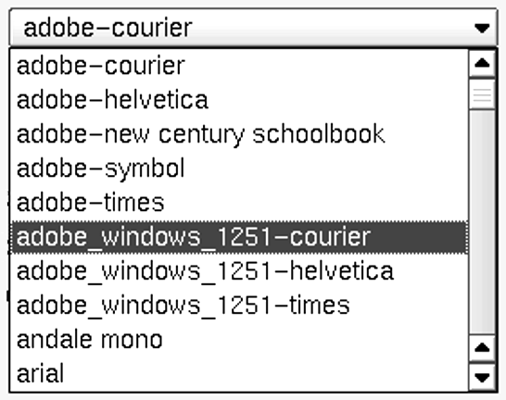
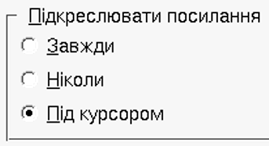
Елементи управління графічного інтерфейсу ОС Linux
Елемент управління | Зображення
Список
Лічильник
Перемикач
Рядок введення
Кнопки

Slide 13
Локальне меню для файла

Slide 14
Вікно налагоджування параметрів робочого столу

Slide 15
Програми контролю виконання процесів з графічним інтерфейсом користувача ОС Linux
Дія | Команда
припинити виконання програми, після запуску програми навести курсор на вікно, що необхідно закрити. | xkill
Розширений моніторинг операційної системи та обчислювальної системи. | sysguard
контроль за виконанням процесів, використанням пам’яті та дискових накопичувачів. | gtop

Slide 16
Деякі клавіатурні скорочення управління KDE
Alt-Esc или ALT - Esc | виклик програми контролю використовуваних ресурсів
Alt-Tab або Alt-Shift-Tab | перемикання між виконуваними прикладними програми
Ctrl-Alt або Ctrl-Shift-Tab | циклічне перемикання між робочими столами
Alt-F2 | викликати командний рядок
Alt-F3 | меню Вікно
Alt-F4 | закрити активне вікно
Ctrl-F [1 .. 8] | встановити активним рабочий стіл [1…8]
Ctrl-Alt-Esc | вилучення активного вікна
Ctrl-Alt-Backspace | аварійне завершення сеанс роботи з графічного інтерфейсу
Ctrl-Alt-Numpad +; Ctrl-Alt-Numpad - | перемикання між режимами з різною роздільною здатністю

